Slide 1

Visualization of
Data Structure
컴퓨터공학과 컴퓨터공학과
2014104137 2014104120
이호은 유영빈

Slide 2
INDEX
01. Program Outline
02. Program Structure
03. Program Function
04. Conclusion

Slide 3

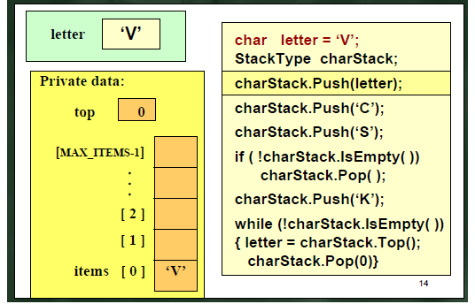

01 Program Outline
컴퓨터 공학의 기본 과목
조작 가능한 시뮬레이터

Slide 4



01 Program Outline
데이터의 변화를 시각화
자료구조 학습에 용이
자유롭게 멤버 함수 실행

Slide 5
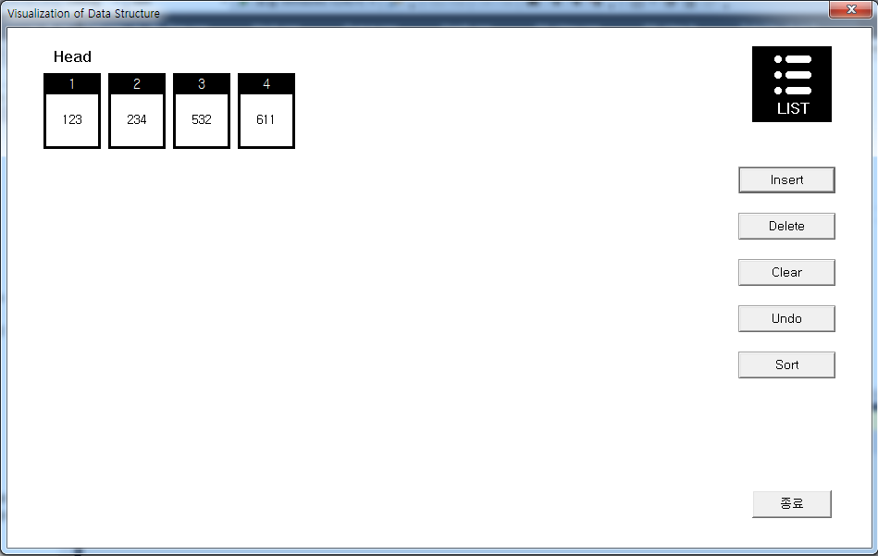
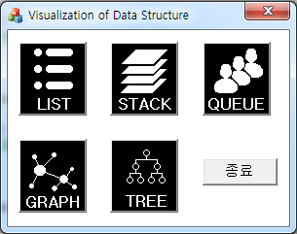
02 Program Structure

Slide 6
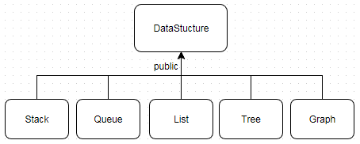
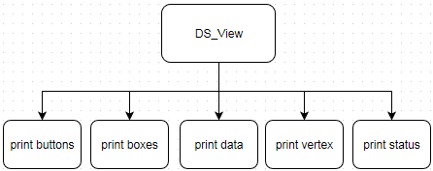
02 Program Structure

Slide 7





03 프로그램 기능
View->DoModal()

Slide 8
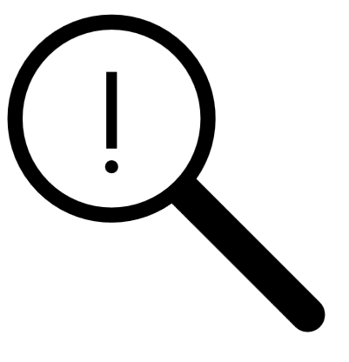
04 Conclusion

Slide 9
Execute Program

